Slide 1

игра-викторина
«Знай и люби свой город!»

Slide 2
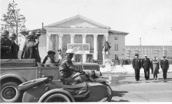
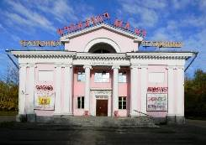

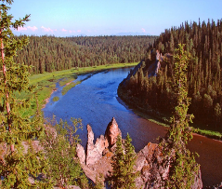
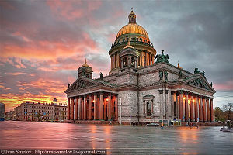
Загадки
в стихах.
1
2
3
4
Загадки
в рисунках
и ребусах.
1
2
3
4
Веришь
ли ты?

Slide 3

Железные избушки
Прицеплены друг к дружке.
Одна из них с трубой
Ведет всех за собой?
Верный ответ.

Slide 4
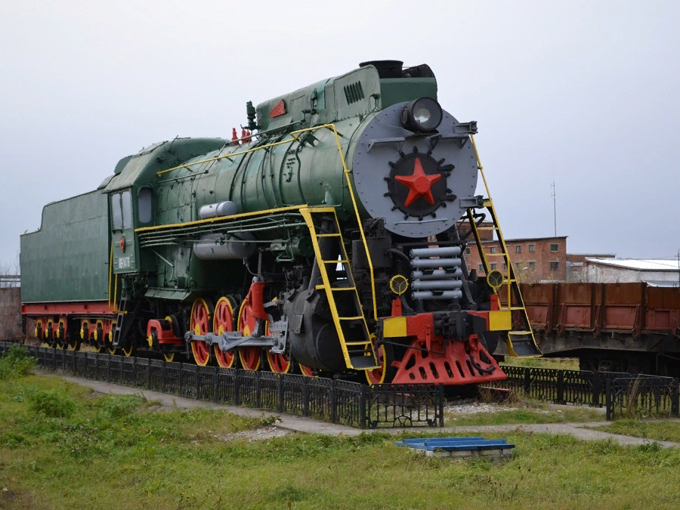

Паровоз серии ЛВ установлен около Печорского локомотивного депо. Он является вторым символом города (первый река, порт) потому что Печора создавалась как город Речников и Железнодорожников.
В декабре 1940 года на станцию Кожва из Котласа прибыл первый поезд, а с 1943 года ведет свою историю локомотивное депо Печоры. Памятник является символом города. Установлен 2000 году.

Slide 5
Чудо – Юдо - Стрекоза
Застеклённые глаза.
Если крыльями вращает,
Каждый ветер ощущает?
Верный ответ.

Slide 6
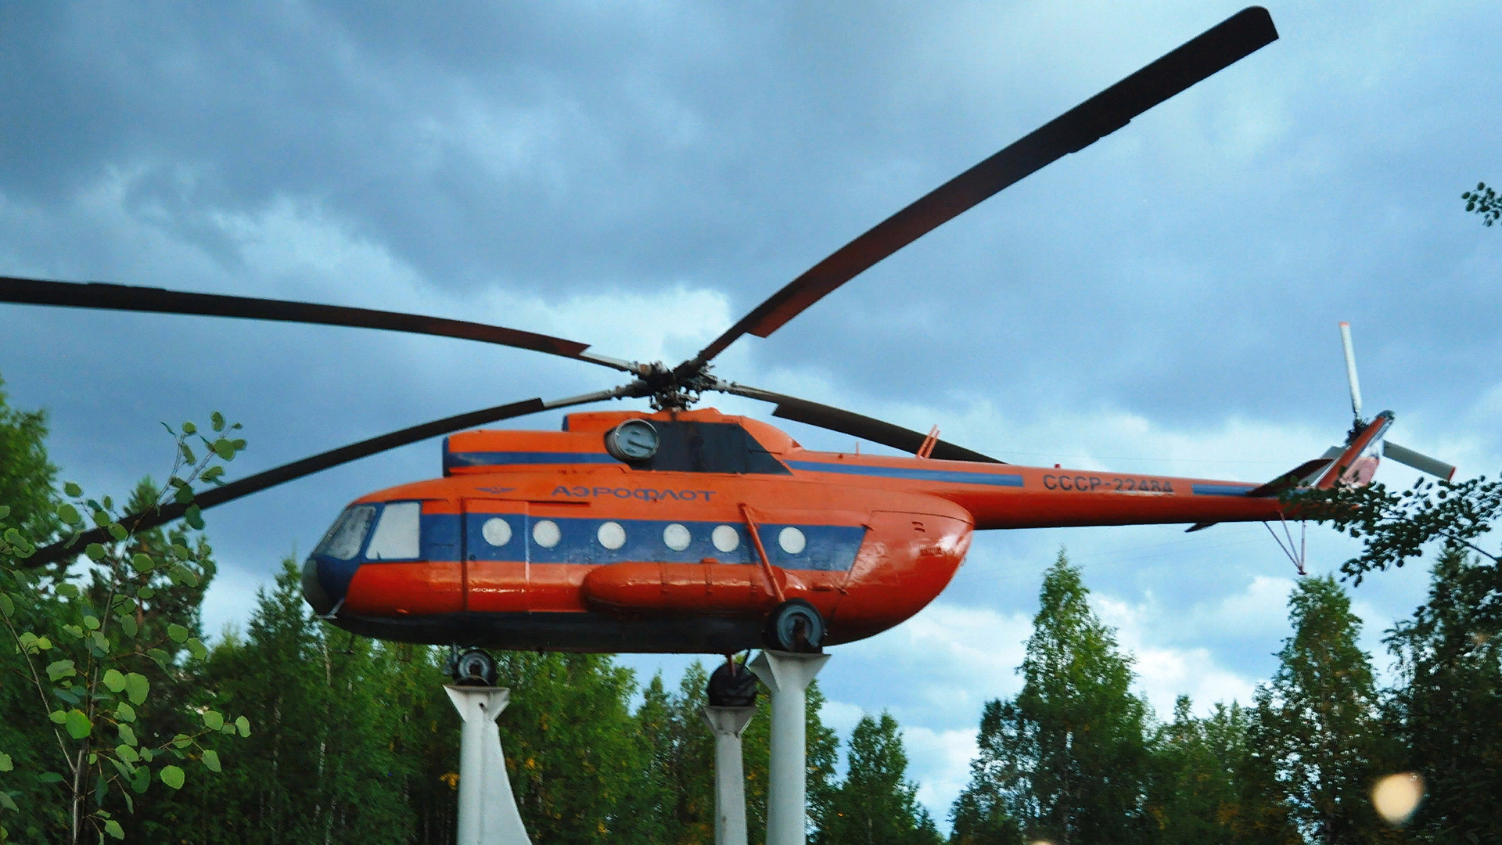
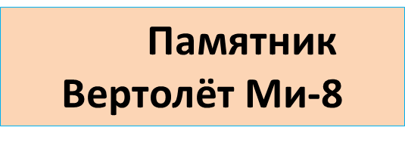
Вертолёт Ми - 8 установлен в сквере неподалёку от аэропорта авиаторам, осваивавшим Север. Первыми вертолётами в Печоре были Ми-4 и Ка-18, как памятник был установлен вертолет Ми-8, потому что старых машин уже не осталось. В настоящее время вертолёт отреставрирован и находится в идеальном состоянии.

Slide 7
ПАМЯТНИК
С крутого берега Русанов
С Ильею Вылко
смотрят в даль.
Что здесь построят город славный,
Сто лет назад он предсказал.
(поэт Печоры - Александр Королёв)
Верный ответ.

Slide 8
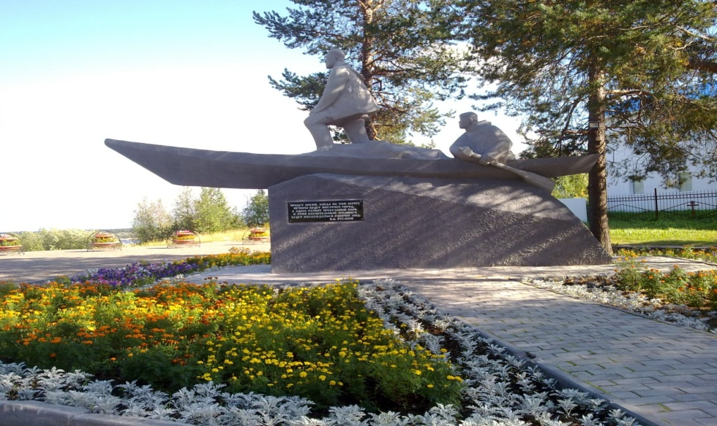
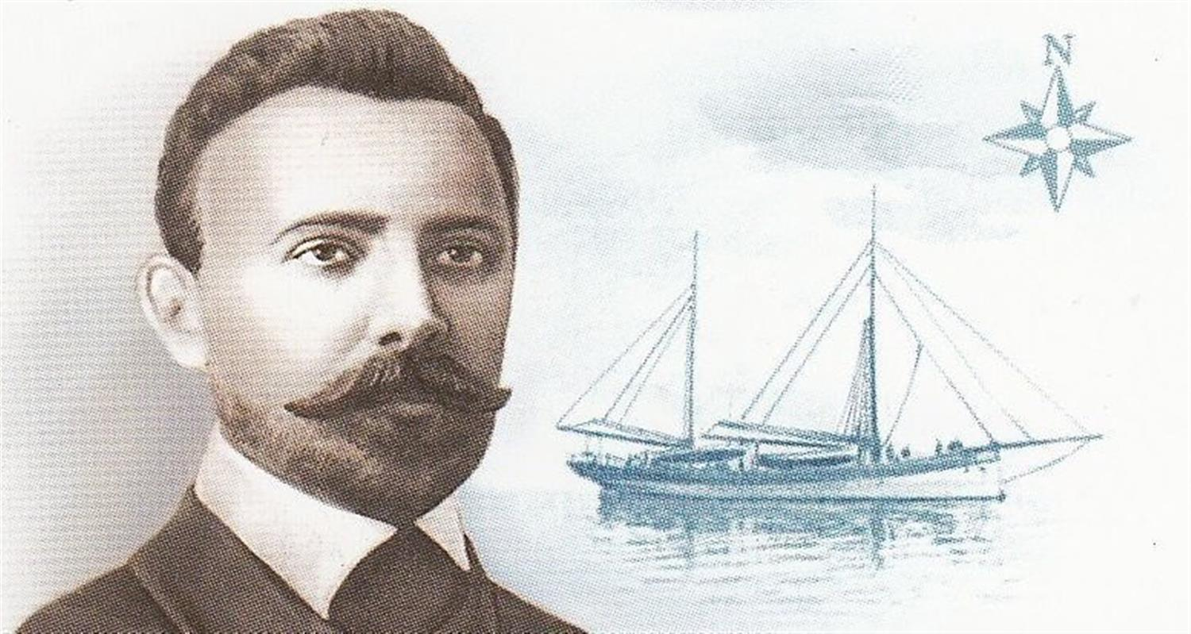
Памятник Владимиру Александровичу Русанову
Символом города Печоры является памятник известному исследователю Владимиру Русанову - географу, путешественнику, полярнику. Путешественник изображен в полный рост, с устремленным вдаль взглядом, внимательно всматривающимся в берега Печоры.
На корме управляя лодкой, сидит проводник Илья Вылко. Общая высота памятника 5 метров. Создан известным скульптором Ю.Г. Борисовым.
Памятник был открыт в 1967 году.
На пьедестале высечены слова: «Исследователю Печорского края
В.А. Русанову».

Slide 9
23 февраля
Когда лежит на речках лед
И вьюга мчится вдаль,
Чудесный праздник нам несет
Задумчивый февраль.
Наступит праздник всех солдат,
Защитников, бойцов.
Поздравить будет каждый рад
И дедов, и отцов!
Верный ответ.

Slide 10
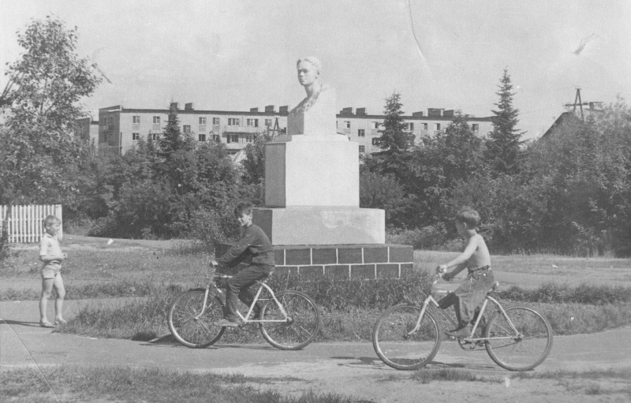
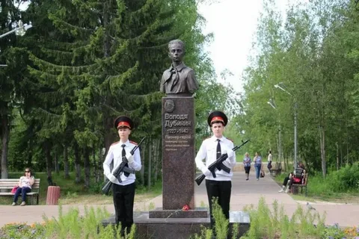
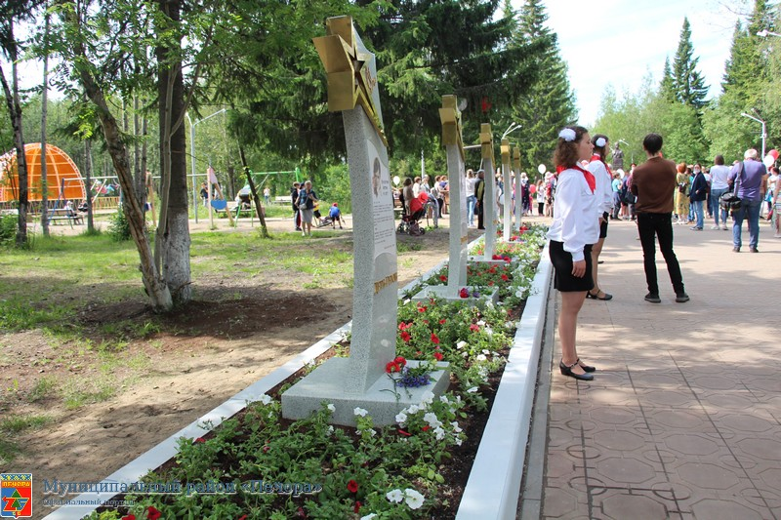
Парк культуры и отдыха им. Володи Дубинина
Работа по созданию парка началась в 1948 году.
На месте парка было болото.
Жители города выкорчевывали пни вручную. В 1960 годы был установлен памятник - бюст пионеру-герою Володе Дубинину, награжденному орденом Красного Знамени.
Памятник пионеру-герою Володи Дубинину,
1960 годы
аллея детям-героям Великой
Отечественной войны, 2021 год

Slide 11


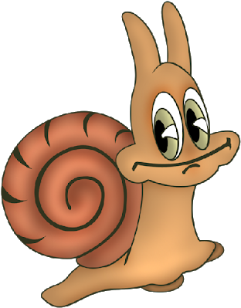


М
У
З
Е
Й
Верный ответ.

Slide 12
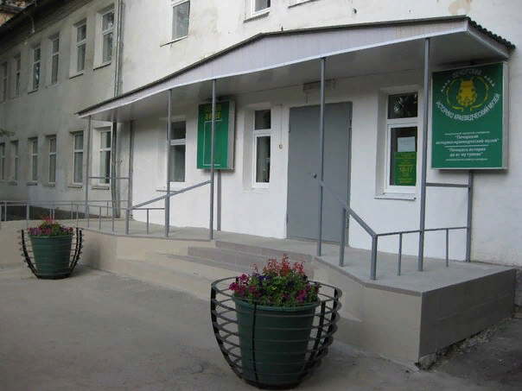
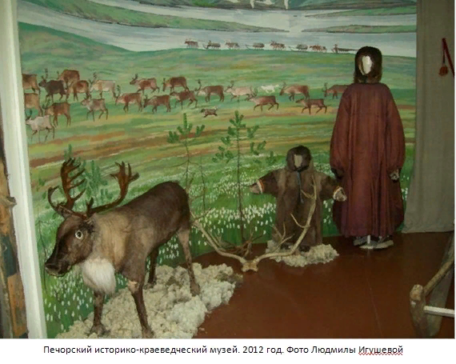
Правильно, ребята музей. Ведь об истории нашего края, города можно узнать, не только из книг, но из летописи, экспонатов, которые хранятся в нашем Печорском историко-краеведческом музее.

Slide 13
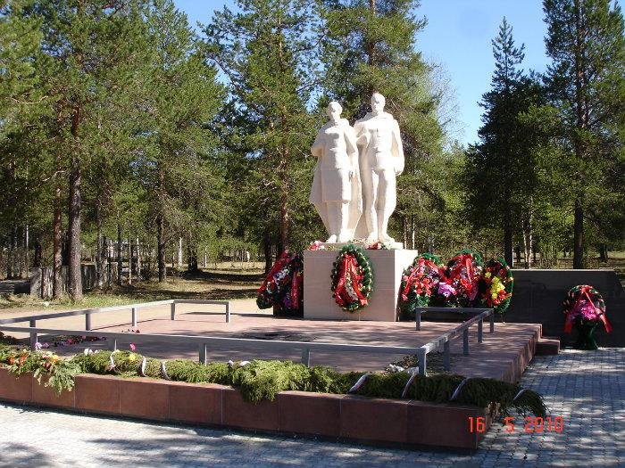
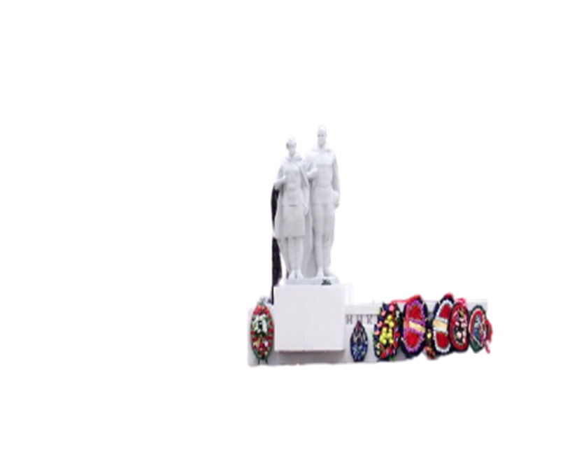
Найди ошибку на рисунке?
Верный ответ.

Slide 14
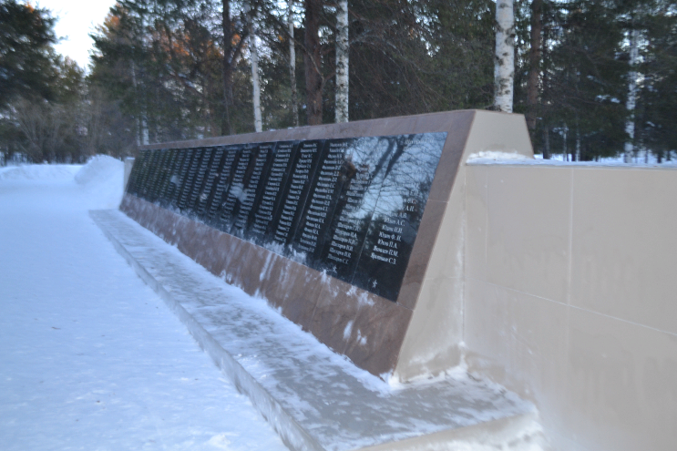
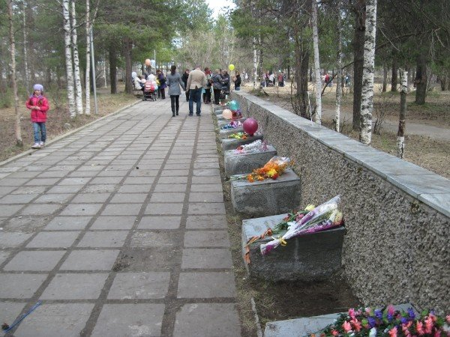
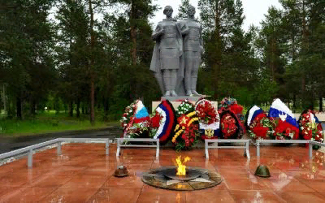
Аллея Славы, где были установлены надгробия с именами павших печорцев.
Капсулы, в которых хранится земля из городов-героев.
Площадь Победы - основной мемориальный комплекс всем погибшим жителям Печоры в годы Великой Отечественной войны. 9 мая 1974 года в городском парке напротив Площади Победы был открыт монумент "Никто не забыт" и зажжен Вечный огонь.
Монумент изображает воинов-освободителей (мужская и женская фигуры). Памятник был изготовлен на заказ в Харькове к тридцатилетию Победы Автор этой скульптуры Исаак Шпинер из Харькова.

Slide 15
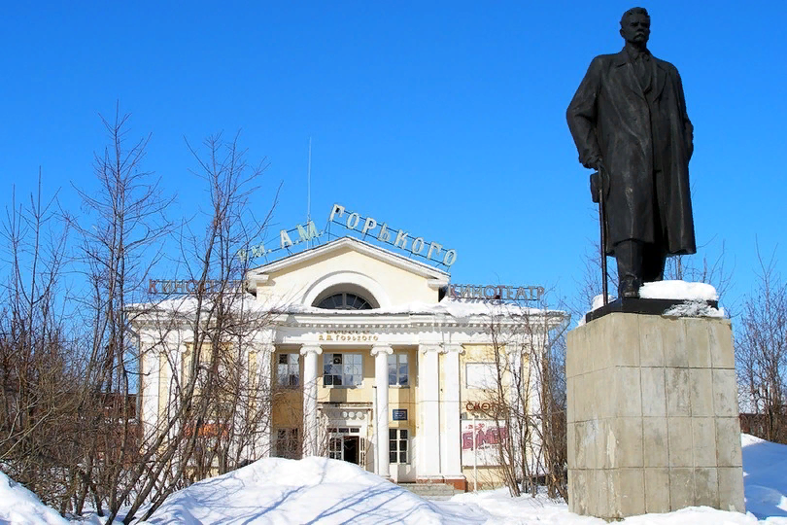
Какое здание изображено?
Верный ответ.

Slide 16
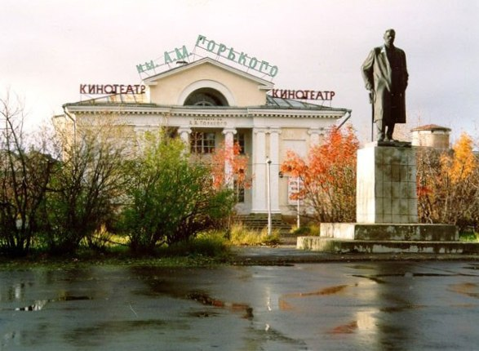
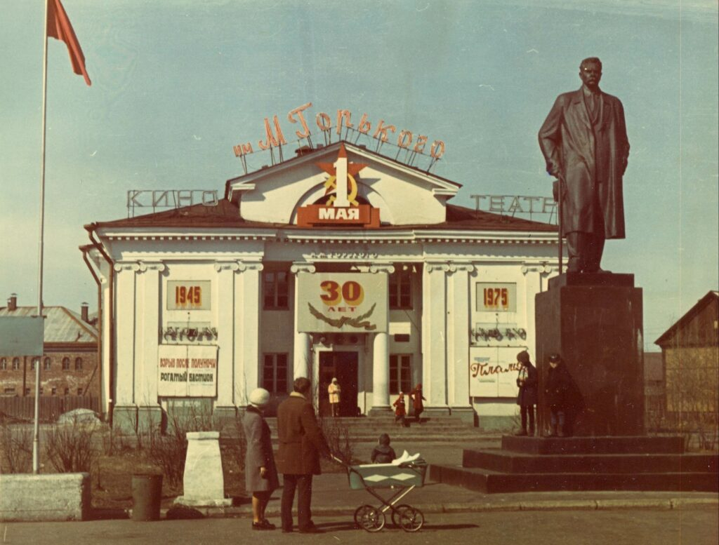
Кинотеатр им. М. Горького
Юный путешественник! Первый кинотеатр в Печоре , был построен в железнодорожной части города. Свои двери он открыл в ноябре 1958 года. Ранее площадь называлась- площадь Мира.
В день молодежи 26 июня 1960 года открыли памятник писателю Алексею Максимовичу Горькому. Общая высота памятника - 7 метров.

Slide 17
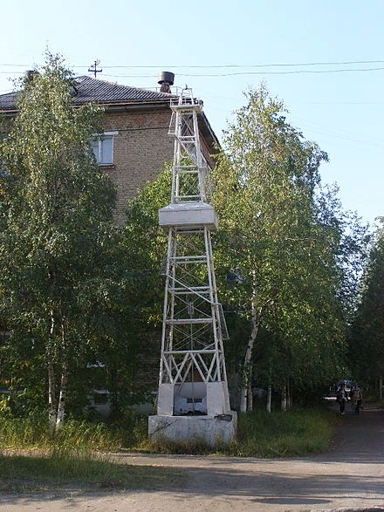

Верный ответ.

Slide 18

Памятник трудовой славы геологоразведчиков
На углу Печорского проспекта и улицы Мира возвышается макет башенной буровой вышки. Установлен в 1967 году.
Это памятник всем, кто вложил и вкладывает свой труд в разведку и добычу нефти и газа в Печорском угольном бассейне.
Буровая для Печоры - символ огромного труда, вложенного в дело освоения Северного края.

Slide 19
Веришь ли ты?
Печорский край замечателен тем, что на нашей территории создан национальный парк «Югыд ва»? В переводе с языка коми «Югыд ва» означает «светлая вода».
Верный ответ.

Slide 20
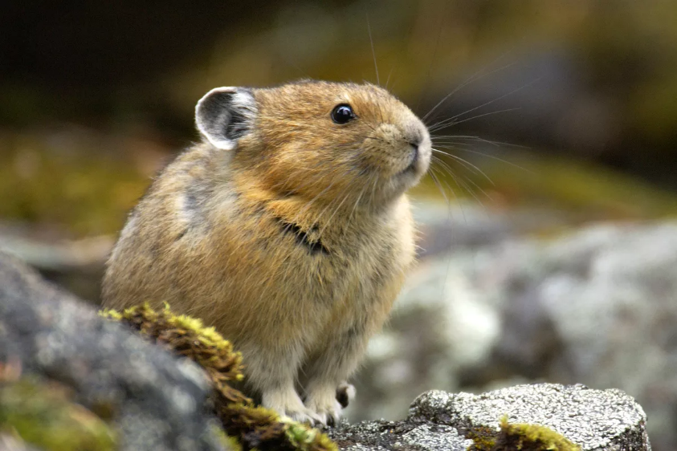

Расположен на западных склонах Приполярного и Северного Урала, на территории трех районов Республики Коми (Вуктыльского, Печорского и Интинского). Парк был создан в 1994г. Главная цель национального парка - сохранение уникальных природных комплексов Уральского Севера.
Северная пищуха

Slide 21
Спасибо за игру.

